Slide 1
ANÁLISIS DE DATOS · AIRBNB
Oferta, posicionamiento
y calidad en alojamientos
6
ciudades
EDA de 220.031 anuncios en seis ciudades
220.031
anuncios
Fernanda · Proyecto 8 · 2026
Notes:
Presento un análisis exploratorio orientado a dos decisiones: localizar segmentos de oferta que merecen investigación y priorizar registros que requieren revisión de calidad. El alcance es diagnóstico, no mide reservas ni rentabilidad.
Fuentes: README.md; notebooks/03_exploratory_analysis.ipynb; dashboard/data/airbnb_dashboard.csv

Slide 2
OBJETIVO
Dos decisiones concretas, un mismo análisis
¿Dónde conviene investigar?
¿Qué registros revisar primero?
Compara ciudad, barrio y tipo de alojamiento para detectar oferta relevante, precio relativo y actividad aproximada.
Señala precios no positivos, estancias mínimas extremas y contradicciones en variables de reseñas.
30
segmentos candidatos
para investigación
193
señales de calidad
en tres reglas prioritarias
El resultado prioriza investigación. No prescribe precios ni inversión.
Proyecto educativo independiente · Datos de seis ciudades
02
Notes:
La primera pregunta ayuda a enfocar análisis comercial en combinaciones concretas. La segunda convierte observaciones de calidad en una cola de revisión. Las 193 señales son 50 precios no positivos, 20 estancias mínimas de 1.000 noches o más y 123 inconsistencias entre reseñas y tasa mensual; pueden coexistir reglas sobre un registro.
Fuentes: dashboard/app.py; dashboard/data/airbnb_dashboard.csv; notebooks/03_exploratory_analysis.ipynb

Slide 3
DATOS
Londres concentra casi cuatro de cada diez anuncios
220.031
anuncios totales
6
archivos CSV / ciudades
La comparación entre ciudades conserva la ciudad de origen y no mezcla monedas.
Proyecto educativo independiente · Datos de seis ciudades
03
Notes:
Los seis archivos se unificaron en un solo DataFrame y se añadió la ciudad de origen. Esto permite aplicar el mismo cálculo a todas las ciudades sin perder trazabilidad. Los precios no se comparan directamente entre ciudades porque las monedas no están documentadas en la fuente.
Fuentes: data/raw/*.csv; notebooks/01_data_inventory.ipynb; notebooks/03_exploratory_analysis.ipynb

Slide 4
MÉTODO
Del inventario al dashboard sin alterar los archivos originales
1
2
3
4
5
Inventario
Calidad
EDA
Contrastes
Producto
Estructura y esquemas
59 controles
Distribuciones y segmentos
Chi-cuadrado y Mann-Whitney
Power BI, Dash y Docker
42
17
4/4
controles superados
observaciones
tests automatizados
Proyecto educativo independiente · Datos de seis ciudades
04
Notes:
El proceso empieza entendiendo la estructura, sigue con controles explícitos, después analiza variables y relaciones, contrasta dos hipótesis y termina en un dashboard reproducible. Los datos originales se mantienen sin cambios. Las observaciones no se eliminaron automáticamente.
Fuentes: notebooks/01_data_inventory.ipynb; notebooks/02_data_quality.ipynb; notebooks/03_exploratory_analysis.ipynb; notebooks/04_statistical_analysis.ipynb; scripts/validate_specs.py; tests/

Slide 5
HALLAZGO 1
La vivienda completa domina en las seis ciudades
74,25%
de la oferta de Milán es vivienda completa
8,71%
de la oferta de Tokio es habitación compartida
Composición porcentual dentro de cada ciudad
No aparece la categoría hotel en Nueva York, Sydney ni Tokio.
Proyecto educativo independiente · Datos de seis ciudades
05
Notes:
La composición cambia por ciudad, aunque la vivienda completa es la categoría mayoritaria en todas. Milán destaca por el peso de vivienda completa. Tokio tiene la mayor proporción de habitaciones compartidas. La ausencia de hotel significa que esa categoría no figura en estos archivos; no demuestra que no exista oferta hotelera real.
Fuentes: notebooks/03_exploratory_analysis.ipynb, tabla city_room_type_summary

Slide 6
HALLAZGO 2
Cuatro segmentos combinan escala, precio relativo y actividad
Ciudad · barrio
Tipo
Anuncios
Índice precio
Dif. actividad
London · Tower Hamlets
Vivienda completa
3.950
91,67
+0,14
Madrid · Embajadores
Vivienda completa
1.634
88,46
+0,39
Milan · CENTRALE
Vivienda completa
495
92,50
+0,32
Sydney · Auburn
Vivienda completa
310
88,71
+1,28
Índice 100 = mediana del mismo tipo de alojamiento en la ciudad
Lectura correcta
Son candidatos para investigar. No constituyen un ranking de rentabilidad.
Proyecto educativo independiente · Datos de seis ciudades
06
Notes:
La regla seleccionó 30 segmentos. Estos cuatro ejemplos de vivienda completa combinan volumen, un precio mediano inferior al baseline de su categoría y una actividad aproximada superior. El índice 91,67 significa que la mediana del segmento equivale al 91,67% de la mediana del mismo tipo en la ciudad. La actividad proviene de reviews_per_month y no equivale a ocupación o reservas.
Fuentes: notebooks/03_exploratory_analysis.ipynb, tabla segment_candidates; dashboard/data/airbnb_dashboard.csv

Slide 7
HALLAZGO 3
Las estancias mínimas largas muestran menor actividad en las seis ciudades
6/6
ciudades con diferencia
Holm
ajuste por comparaciones
Efecto moderado
London, New York, Sydney y Tokyo. Efecto pequeño en Madrid y Milan.
Proyecto educativo independiente · Datos de seis ciudades
07
Notes:
Se aplicó Mann-Whitney por ciudad y se ajustaron los p-valores con Holm. En las seis ciudades se rechaza la hipótesis nula y el signo del rango biserial es negativo. La asociación es coherente, pero no demuestra causalidad: las reseñas al mes son solo una aproximación de actividad.
Fuentes: notebooks/04_statistical_analysis.ipynb; scipy==1.18.1 en requirements.txt

Slide 8
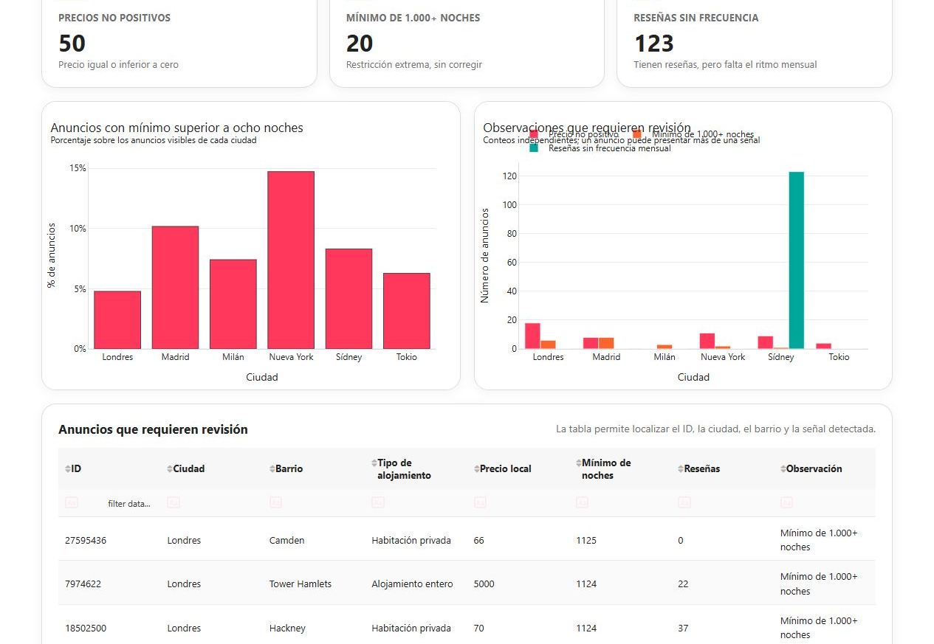
CALIDAD
Tres reglas convierten anomalías en una cola de revisión
50
precios iguales o inferiores a cero
20
estancias mínimas de 1.000+ noches
123
reseñas sin tasa mensual
No se eliminan automáticamente: se revisa el registro y su contexto.
Proyecto educativo independiente · Datos de seis ciudades
08
Notes:
El dashboard permite filtrar y localizar cada registro afectado. La estancia mínima máxima observada es 1.125 noches. Estos valores se consideran sospechosos o poco operativos, no errores confirmados. La acción propuesta es validar la fuente antes de corregir o excluir.
Fuentes: notebooks/02_data_quality.ipynb; notebooks/03_exploratory_analysis.ipynb; dashboard/data/airbnb_dashboard.csv; https://project8-airbnb-dashboard.onrender.com/

Slide 9
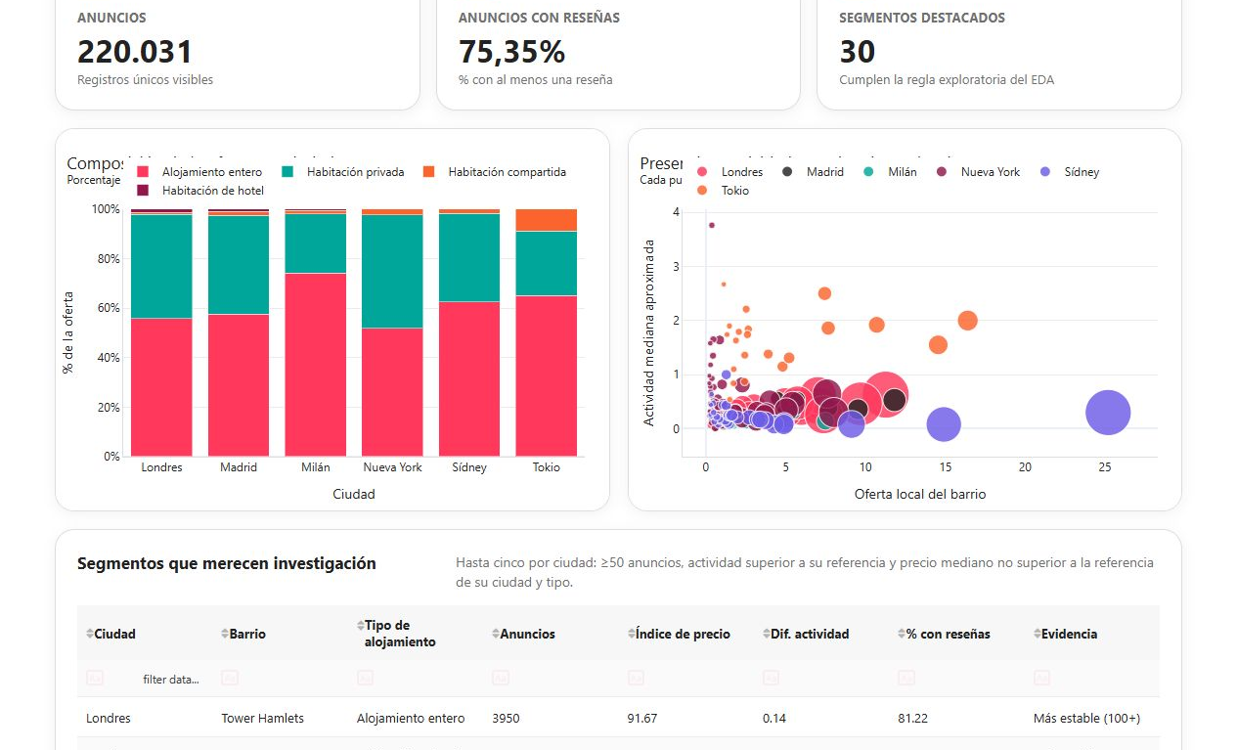
DEMO
La evidencia se puede explorar en un dashboard público
Ruta de demo
Filtrar por ciudad
Revisar segmentos
Abrir calidad
Probar filtro vacío
Dash + Docker + Render
project8-airbnb-dashboard
.onrender.com
Proyecto educativo independiente · Datos de seis ciudades
09
Notes:
En la demo comienzo por la página de oferta, filtro una ciudad y muestro cómo cambian los indicadores, el gráfico y la tabla. Después abro calidad, selecciono una regla y localizo registros. Finalmente pruebo una combinación sin datos para mostrar el estado vacío controlado. El servicio corre con Dash y Gunicorn dentro de Docker y está desplegado en Render.
Fuentes: dashboard/app.py; Dockerfile; render.yaml; docs/dashboard-demo.md; https://project8-airbnb-dashboard.onrender.com/

Slide 10
CONCLUSIÓN
El proyecto ya orienta prioridades, pero todavía no mide negocio
Decisiones que sí respalda
Datos necesarios para avanzar
Priorizar segmentos para investigación
Revisar registros sospechosos
Contrastar la política de estancia mínima
Reservas, ocupación e ingresos
Moneda y fecha de extracción
Histórico, costes y valoraciones
Ampliaciones propuestas
#24 baseline de ML · #25 clustering · #26 datos externos
Resultado actual: diagnóstico reproducible y defendible para decidir qué investigar primero.
Proyecto educativo independiente · Datos de seis ciudades
10
Notes:
El entregable actual es útil como sistema de priorización y auditoría inicial. No debe usarse todavía para fijar precios, estimar demanda, decidir inversión o afirmar rentabilidad. Las tarjetas 24, 25 y 26 quedan documentadas como ampliaciones, condicionadas a un objetivo de modelado claro y mejores datos de negocio.
Fuentes: README.md; specs/006-project-delivery/spec.md; GitHub issues #24, #25 y #26

